Slide 1
Vysoká škola technická a ekonomická
Ústav technicko-technologický
Optimalizace zimní údržby pozemních komunikací
ve vybraném městě (obci)
Prezentace k diplomové práci
Autor diplomové práce: Bc. Michaela Hovorková
Vedoucí diplomové práce: doc. Ing. Rudolf Kampf, Ph.D.
Oponent: prof. Ing. Václav Cempírek, Ph.D.
České Budějovice
2017

Slide 2
Cíl práce
Cílem diplomové práce je, za pomocí metod operačního výzkumu, zpracovat návrh zimní údržby vybraného úseku silnic. Návrhové opatření bude následně vyhodnoceno.

Slide 3
Legislativa
Zákon č. 13/1997 Sb., o pozemních komunikacích ve znění pozdějších předpisů
Vyhláška č. 104/1997 Sb., kterou se provádí zákon o pozemních komunikacích ve znění pozdějších předpisů

Slide 4
Technologie zimní údržby
Plán zimní údržby
Zimní údržba
Opatření prováděná před zahájením ZÚ
Vlastní zimní údržba
Vyhodnocení zimní údržby

Slide 5
Představení společnosti
Správa a údržba silnic Jihočeského kraje
Příspěvková organizace
Nemanická 2133/10 České Budějovice
Závod Strakonice
812,601 km silnic
I. třídy 100,434 km
II. třídy 167,961 km
III. třídy 544,206 km
4 střediska
Strakonice
Blatná
Volyně
Vodňany
109 zaměstnanců

Slide 6
Představení vybraného úseku ZÚ
číslo silnice | pořadí důležit. | časový limit | místopis | druh posypu | délka km |  |  | čas údržby
 |  |  |  |  | posyp | pluhov. | přejezd I.třídy
22 | 1 | 3 | hr.okr.KT- Katovice - Strak. - křiž.I/4 | CH | 15,608 | 15,608 | 0,000 | 55
22 | 1 | 3 | přídavné pruhy | CH | 0,574 | 0,574 | 0,000 | 2
172 | 2 | 6 | Katovice - hr.okr.KT | CH | 8,286 | 8,695 | 0,000 | 29
2215 | 3 | 12 | Střelské Hoštice - Sedlo | CH | 4,488 |  | 0,000 | 16
2218 | 3 | 12 | Katovice - Mnichov | CH | 3,422 |  | 0,000 | 12
2219 | 3 | 12 | Katovice - Krty | CH | 2,550 |  | 0,000 | 9
17210 | 3 | 12 | křiž.II/172 -Kladruby - křiž.I/22 | CH | 6,388 |  | 0,000 | 22
Celkem km, čas údržby(min.) |  |  |  |  | 41,316 | 24,877 | 0,000 | 144,61

Slide 7
Představení vybraného úseku ZÚ
Úsek je udržován plužením a posypem chemickým materiálem
odstranění sněhu z komunikací
předsazená sněhová radlice nasazená na sypači
radlice zavěšená za traktor
posyp chemickým rozmrazovacím materiálem
sypačová nástavba SYKO 5H

Slide 8
Optimalizace trasy
Metody operačního výzkumu
Teorie grafů
Sled, tah, cesta na grafu
Eulerův tah
Problém čínského pošťáka

Slide 9
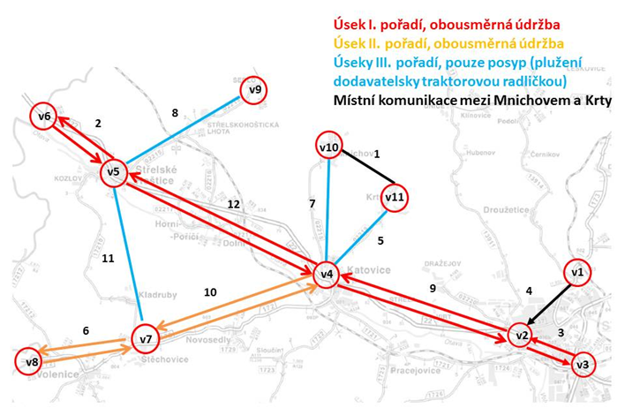
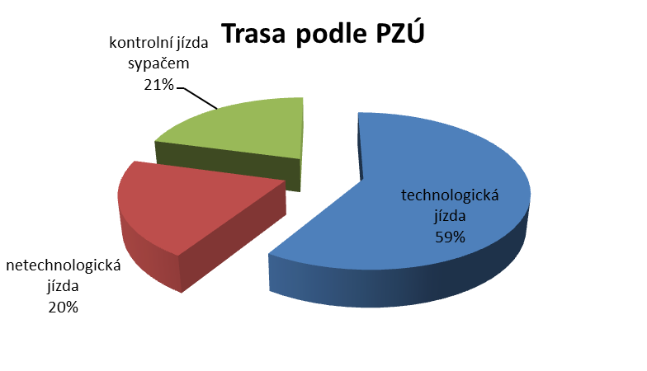
Optimalizace trasy
Trasa podle PZÚ
 | vzdálenost (m) | čas (min)
CELKEM | 109 592 | 219,18
z toho technologické jízdy | 64 636 | 129,27
z toho netechnologické jízdy | 22 216 | 44,43
z toho kontrolní jízdy sypačem | 22 740 | 45,48

Slide 10
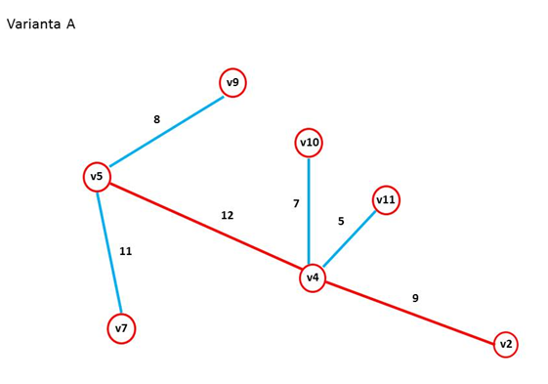
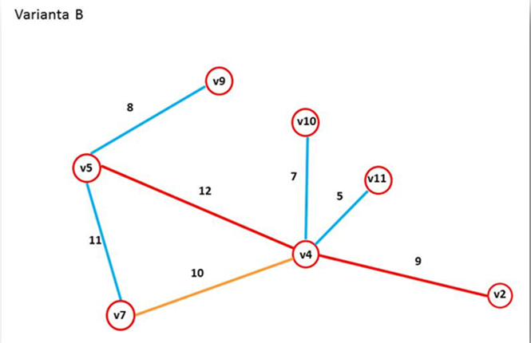
Optimalizace trasy
Varianta A
Varianta B
 | vzdálenost (m) | čas (min)
CELKEM | 109 398 | 218,80
z toho technologické jízdy | 64 636 | 129,27
z toho netechnologické jízdy | 22 216 | 44,43
z toho kontrolní jízdy sypačem | 22 546 | 45,09
 | vzdálenost (m) | čas (min)
CELKEM | 102 372 | 204,74
z toho technologické jízdy | 64 636 | 129,27
z toho netechnologické jízdy | 21 391 | 42,78
z toho kontrolní jízdy sypačem | 16 345 | 32,69

Slide 11
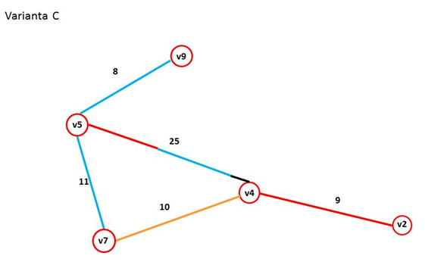
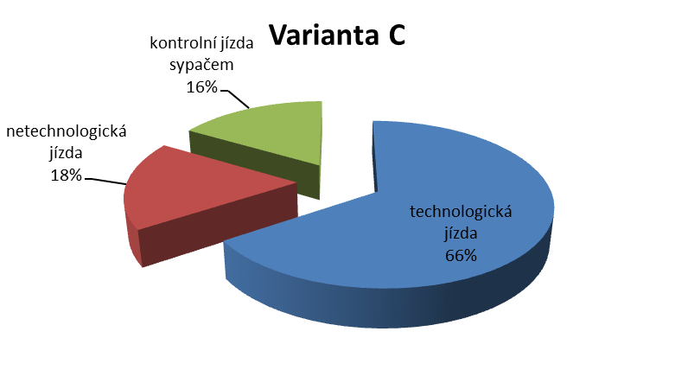
Optimalizace trasy
Varianta C
 | vzdálenost (m) | čas (min)
CELKEM | 98 364 | 196,73
z toho technologické jízdy | 64 636 | 129,27
z toho netechnologické jízdy | 17 480 | 34,96
z toho kontrolní jízdy sypačem | 16 248 | 32,50

Slide 12
Zhodnocení vybrané varianty
Vybraná varianta C
Zkrácení vzdálenosti o 11 228 m
Zkrácení netechnologické jízdy o 4 736 m
Úspora času 22,46 min
Úspora nákladů 569,26 Kč
 | vzdálenost (m) | čas (min) | náklady (Kč) | Úspora vzdálenosti (m) | Úspora času (min) | Úspora nákladů (Kč) | Úspora nákladů (%)
CELKEM PZÚ | 109 592 | 219,18 | 5 556,31 | - | - | - | -
z toho NTJ | 22 216 | 44,43 | 1 126,35 | - | - | - | -
CELKEM varianta C | 98 364 | 196,73 | 4 987,05 | 11 228 | 22,46 | 569,26 | 10,25
z toho NTJ | 17 480 | 34,96 | 886,24 | 4 736 | 9,47 | 240,12 | 21,32

Slide 13
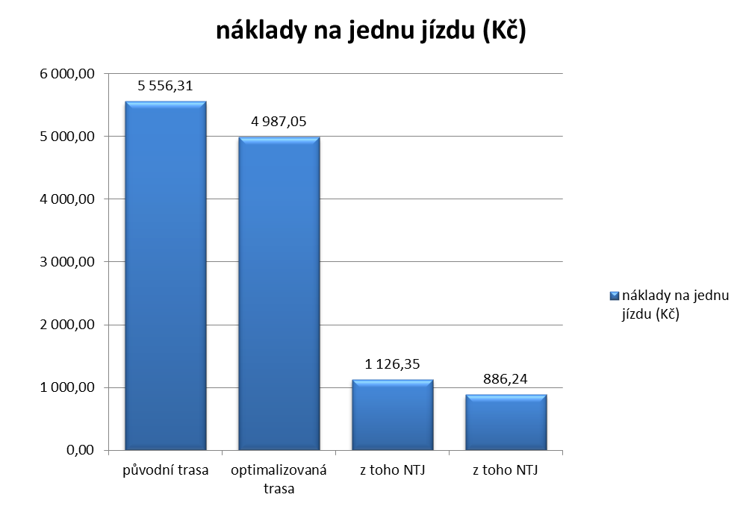
Ekonomický přínos zvolené varianty
Úspora nákladů na jednu jízdu
Úspora nákladů na jeden výjezd 10,25 %
Úspora nákladů na netechnologickou jízdu 21,32 %

Slide 14
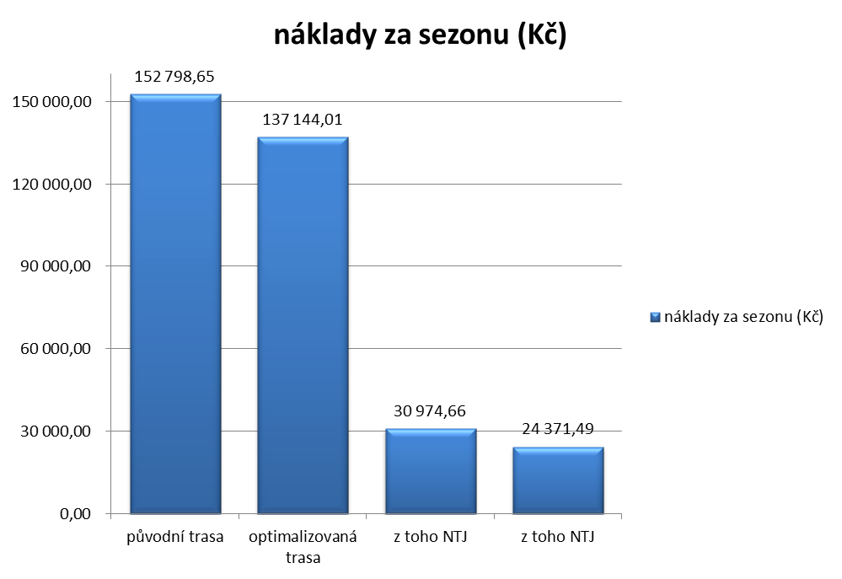
Ekonomický přínos zvolené varianty
Úspora nákladů za průměrnou zimní sezonu
Úspora celkem za sezonu 15 654,64 Kč
Úspora na NTJ za sezonu 6 603,17 Kč

Slide 15
Děkuji za pozornost.

Slide 16
Doplňující otázky oponenta diplomové práce
Doplňující otázky vedoucího diplomové práce
Jaké další metody operačního výzkumu, které lze aplikovat na řešení dopravních úloh znáte? Stručně charakterizujte tři, včetně příkladů možné aplikace.
Budou výsledky práce aplikované?
V čem spočívá technologie Cross Dock?
Je CD bezzásobová technologie?

